Slide 1
ВЕБИНАРАДЫҢ ТАҚЫРЫБЫ:
"Ара аурулары мен зиянкестері"
дата
2023
место

Slide 2
ВЕБИНАРДЫҢ НЕГІЗГІ ТЕЗИСТЕРІ
Мақсаты - Ара аурулары мен зиянкестерін алдын алу және емдеу шаралары.
Міндеттер: Шет елдерден әкелінетін ара пакеттеріне шектеу қою.
Ара ауруларына қарсы емдеудің химикатсыз жаңа әдіс-тәсілдерін әзірлеу.
Омарталарда втеринариялық-санитариялық іс-шараларды жургізу.
ФЕРМЕР ҮШІН ПРАКТИКАЛЫҚ ҚҰНДЫЛЫҚ :
Омарталарда уақытылы бақылау жұмыстарын жүргізу, шет елден тексерілмеген ара пакеттерін сатып алуға жол бермеу. Уақыты профилактикалық жұмыстарды жүргізу. Бұл омарташыларға омартадағы өзгерістерге тез жауап беруге және тиісті шараларды қабылдауға мүмкіндік береді және бал өнімінің артуына әкелді.
1

Slide 3
ВЕБИНАРДЫҢ НЕГІЗГІ ТЕЗИСТЕРІ
Омарталарды көшірудегі және орналастыруға қойылатын талаптар
Ара отбасыларының денсаулығын сақтау ауруларды емдеуден емес, араларға оңтайлы күтім жасаудан, оларды жыл бойы тиімді пайдаланудан басталады.
Араларға оңтайлы күтім жасаудың мәні, ең алдымен, омартаның дұрыс жайғастыру мен орналасуынан тұрады. Омарталар жергілікті жерде орналастырылады:
- аралардың жұқпалы ауруларына қауіпсіз,
- қатты желден қорғалған құрғақ жерлерде,
- балды өсімдіктерге бай.
Омартаны ұйымдастыру басталады:
араларға қолайлы орынды таңдау,
ара отбасыларының санын анықтау,
керекті құрал жабдықтардың тізімін жасау,
құрылыс шығындарын есептеу.
3

Slide 4
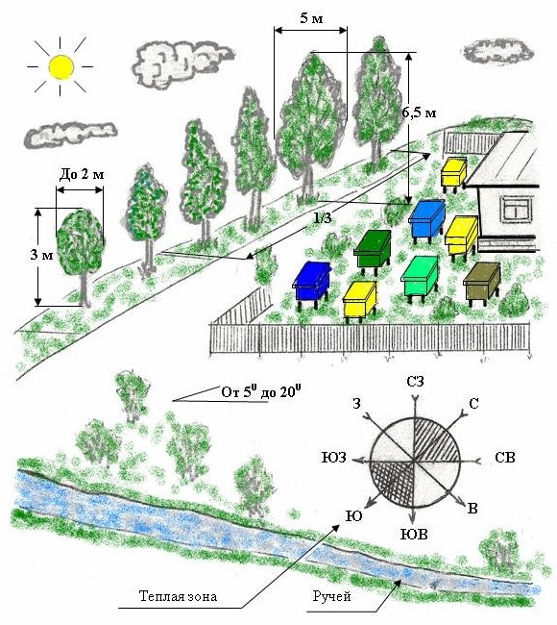
ВЕБИНАРДЫҢ НЕГІЗГІ ТЕЗИСТЕРІ
Омартаның орналасу принципі
4

Slide 5
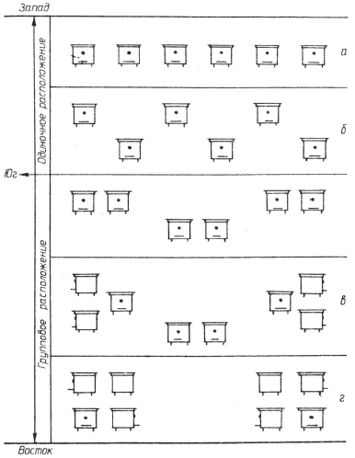
Омартадағы ұялардың орналасу нұсқалары
ВЕБИНАРДЫҢ НЕГІЗГІ ТЕЗИСТЕРІ
10

Slide 6
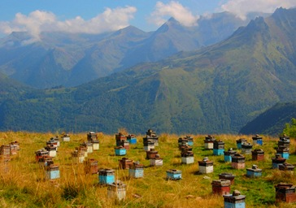
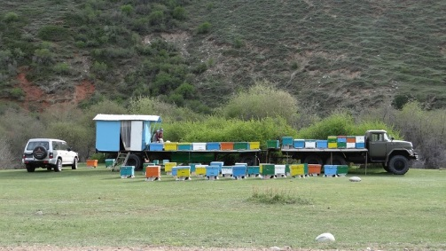
Омарталарды орналастыруға және жайғастыруға қойылатын талаптар
ВЕБИНАРДЫҢ НЕГІЗГІ ТЕЗИСТЕРІ
Аралардың анатомиясы туралы білімді қолдана отырып, араларды ақ, сары, көк және көкшіл түстермен боялған, дұрыс нөмірленген ұяларда ұстау қажеттілігін көрсетіңіз.
5

Slide 7
Ара отбасын тамақтандыру нормалары
ВЕБИНАРДЫҢ НЕГІЗГІ ТЕЗИСТЕРІ
Отбасылардағы аралар массасы, кг | Азық шығыны, г/ч |  | % (салмағы 2 кг отбасы 100% алынды)
 | отбасына | 1 кг араға
0,2 | 3,75 | 18,75 | 510
0,5 | 4,26 | 8,52 | 227
1,0 | 5,58 | 5,58 | 147
1,5 | 6,44 | 4,33 | 118
2,0 | 7,34 | 3,57 | 100
2,5 | 8,32 | 3,38 | 91
3,0 | 9,24 | 3,08 | 84
3,5 | 10,00 | 2,88 | 77
6

Slide 8
Аралардың аурулары мен зиянкестері туралы жалпы мәліметтер
ВЕБИНАРДЫҢ НЕГІЗГІ ТЕЗИСТЕРІ
Аралар ауырғанда олардың тамақтануы, тыныс алуы және басқа да өмірлік процестері бұзылады, өмір сүру ұзақтығы қысқарады, тозаңдандыру және бал жинау қызметі төмендейді.
Аралары ауруға шалдыққан омарталар пайдасыз, тиімсіз болады. Ара ауруларының алдын-алу және пайда болған жағдайда, олармен сәтті күресу үшін ара ауруларын зерттеу керек.
7

Slide 9
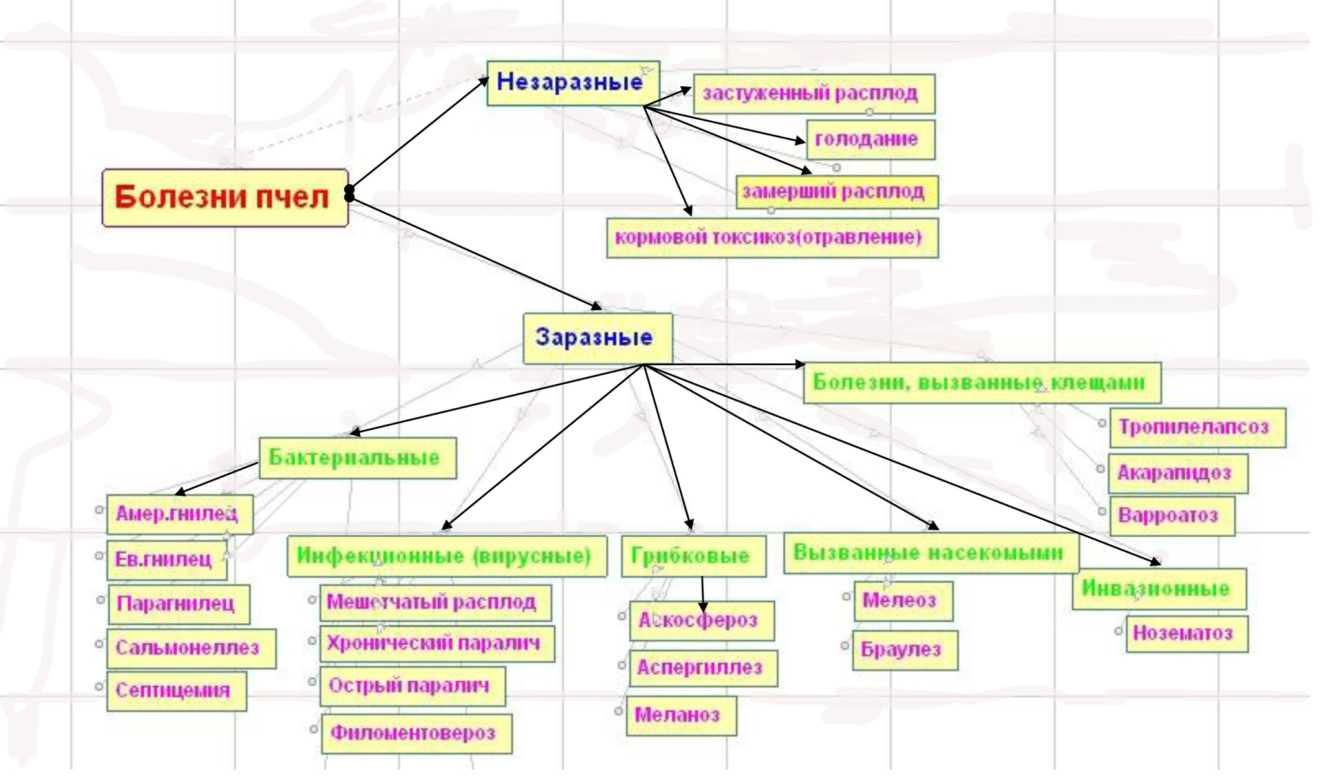
ВЕБИНАРДЫҢ НЕГІЗГІ ТЕЗИСТЕРІ
Бал аралары ауруларының жіктелуі
8

Slide 10
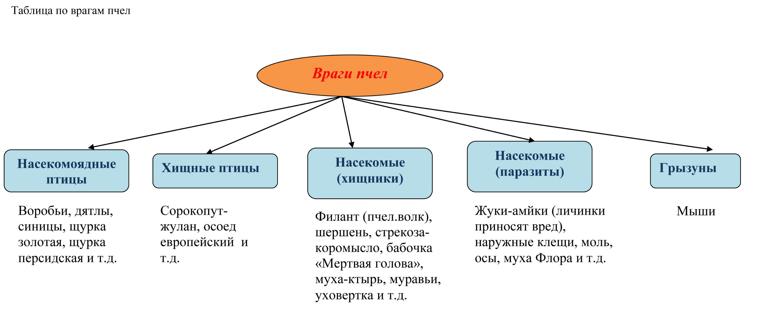
ВЕБИНАРДЫҢ НЕГІЗГІ ТЕЗИСТЕРІ
Аралардың негізгі жаулары мен зиянкестері
Ара жаулары
8

Slide 11
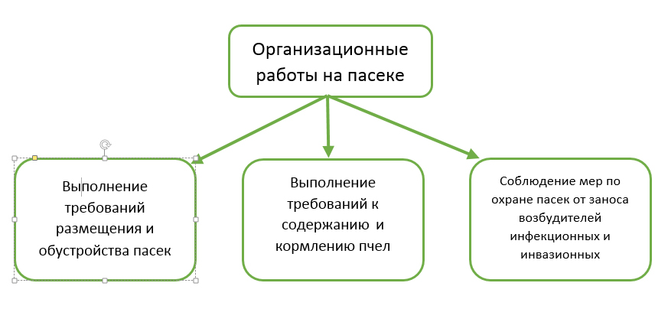
Омарталардағы жалпы профилактикалық және сауықтыру іс-шаралары
ВЕБИНАРДЫҢ НЕГІЗГІ ТЕЗИСТЕРІ
Омартадағы ұйымдастыру жұмыстары
Омарталарды орналастыру және жайғастыру талаптарын орындау
Араларды күтіп-бағуға және азықтандыруға қойылатын талаптарды орындау
Араларды күтіп-бағуға және азықтандыруға қойылатын талаптарды орындау
9

Slide 12
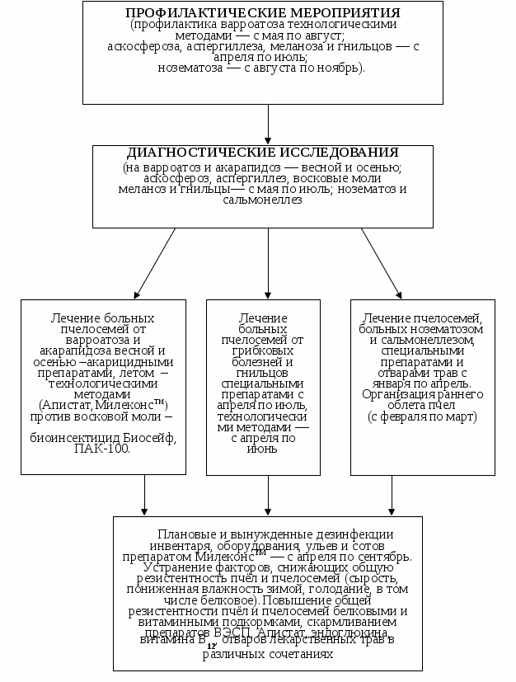
Омартадағы профилактикалық іс-шаралар
ВЕБИНАРДЫҢ НЕГІЗГІ ТЕЗИСТЕРІ
ПРОФИЛАКТИКАЛЫҚ ІС-ШАРАЛАР
(технологиялық әдістермен варроатоздың алдын алу - мамырдан тамызға дейін; аскосфероз, аспергиллез, меланоз және шірік-сәуірден шілдеге дейін; нозематоз-тамыздан қарашаға дейін)
9

Slide 13
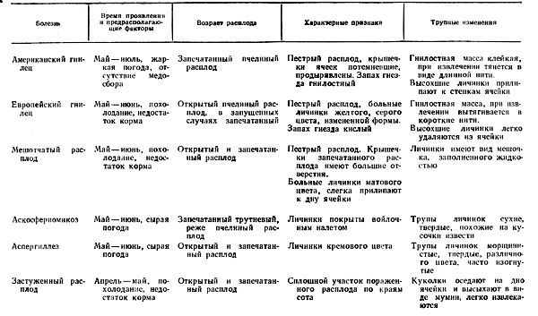
ВЕБИНАРДЫҢ НЕГІЗГІ ТЕЗИСТЕРІ
Аралардың ең көп таралған
жұқпалы аурулары
9

Slide 14
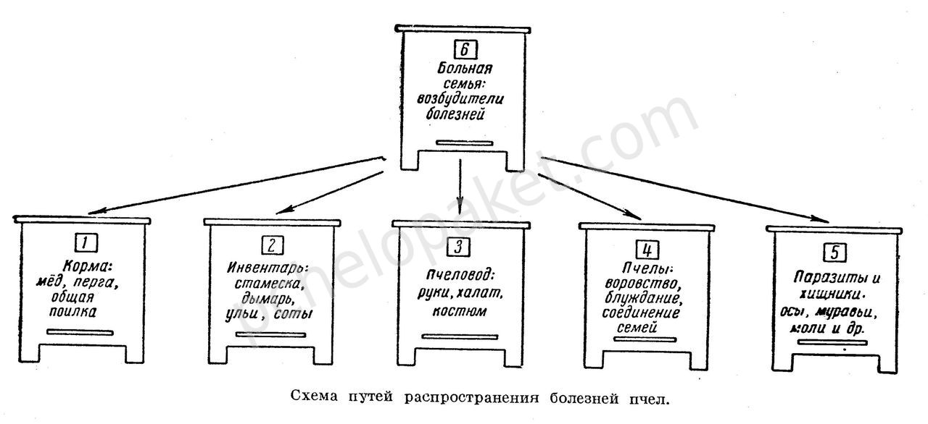
ВЕБИНАРДЫҢ НЕГІЗГІ ТЕЗИСТЕРІ
Ара ауруларының таралу жолдарының сұлбасы
10

Slide 15
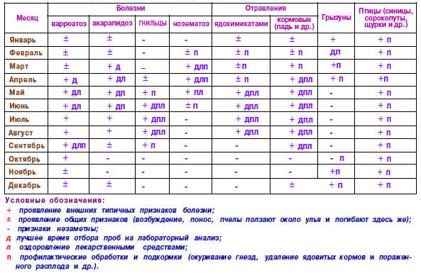
Аралардың аурулары мен зиянкестеріне профилактика жүргізу және оларға қарсы күрес жөніндегі жұмыстарды бөлу күнтізбесі (болжалды сұлба)
ВЕБИНАРДЫҢ НЕГІЗГІ ТЕЗИСТЕРІ
10

Slide 16
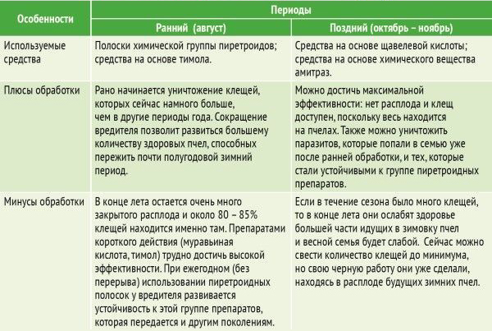
Варроа кенесінен әртүрлі кезеңдерде өңдеудің ерекшеліктері
ВЕБИНАРДЫҢ НЕГІЗГІ ТЕЗИСТЕРІ
10

Slide 17
Ара ауруларымен күресудің балама құралдары
ВЕБИНАРДЫҢ НЕГІЗГІ ТЕЗИСТЕРІ
Күресу шаралары келесі өнімдерді қолдануды қамтиды:
сүт қышқылы, 10% ерітінді дайындауға және кәрездегі араларға шашыратуға арналған. Тиімділігі 80% дейін.
тасшөп, жаңа жапырақтар мен сабақтар ұсақталып, дәке сөмкесіне салынып, үстіне пленкамен жабылып, ұяның үстіне қойылады, кене басуы 63% төмендейді.
жусан, құрғақ шөпті қайнатып, қайнатындыны (1:1) қант шәрбатымен араластырылады. Тиімділігі-82%.
ащы бұрышпен, 1 литр қайнаған суға 50 г майдаланған бұрышты қосып, қайнатындыны қант шәрбатымен араластырылып, өңделеді.
шырша майын, пергамент қағазын майлау үшін және жақтаулардың үстіне қойылады, 20-30% дейін үгітіледі.
11

Slide 18
ВЕБИНАРДЫҢ НЕГІЗГІ ТЕЗИСТЕРІ
Омартадағы ара ауруларын
алғашқы диагностикалау әдістері
Ұяларды көктемгі тексеру немесе жоспарлы, профилактикалық тексерулер кезінде, күдік туындаған жағдайда, патологиялық материалды алу ережелеріне сәйкес іріктеу жүргізіледі. Үлгілер ілеспе хатпен бірге мамандандырылған зертханаға жіберіледі. Онда омарта иесінің аты, омартаның мөлшері, аурудың пайда болу уақыты және оның белгілері көрсетіледі.
Варроозға, акарапидозға және аралардың улануына күдік болған жағдайда, әрбір күдіктенген отбасынан кемінде 50 ара сынамасы қажет.
12

Slide 19
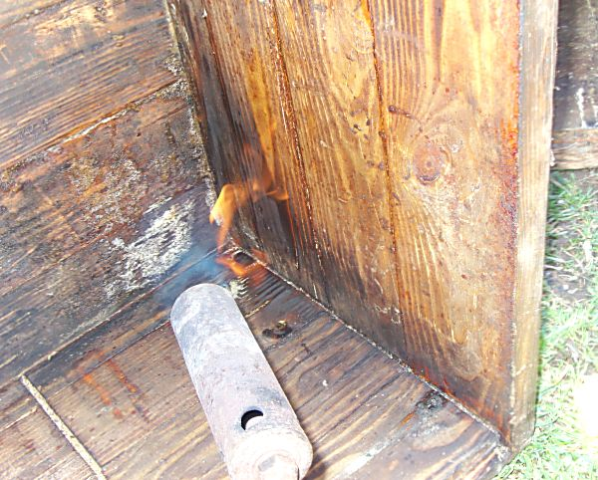
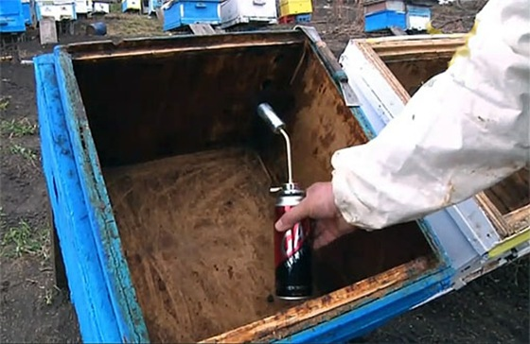
ВЕБИНАРДЫҢ НЕГІЗГІ ТЕЗИСТЕРІ
Дәнекерлеу шамымен дезинфекциялау
12

Slide 20
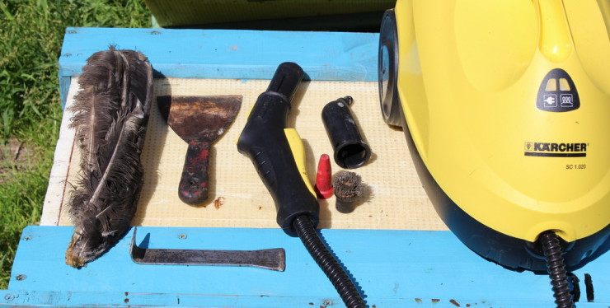
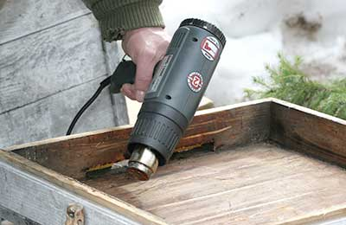
ВЕБИНАРДЫҢ НЕГІЗГІ ТЕЗИСТЕРІ
Бумен дезинфекциялау
12

Slide 21
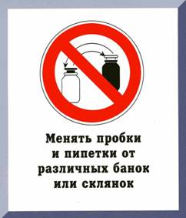
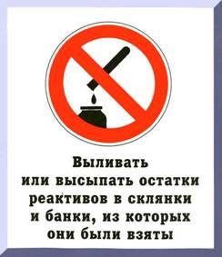
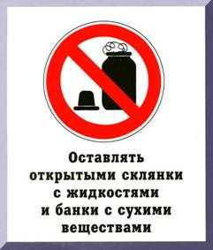
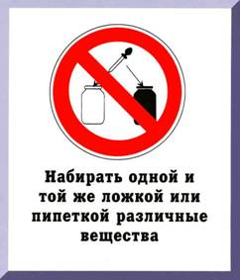
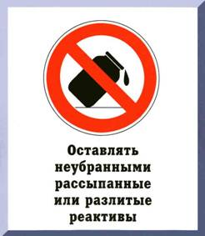
ВЕБИНАРДЫҢ НЕГІЗГІ ТЕЗИСТЕРІ
Химиялық заттармен жұмыс істеудегі
қауіпсіздік техника қағидалары
12

Slide 22
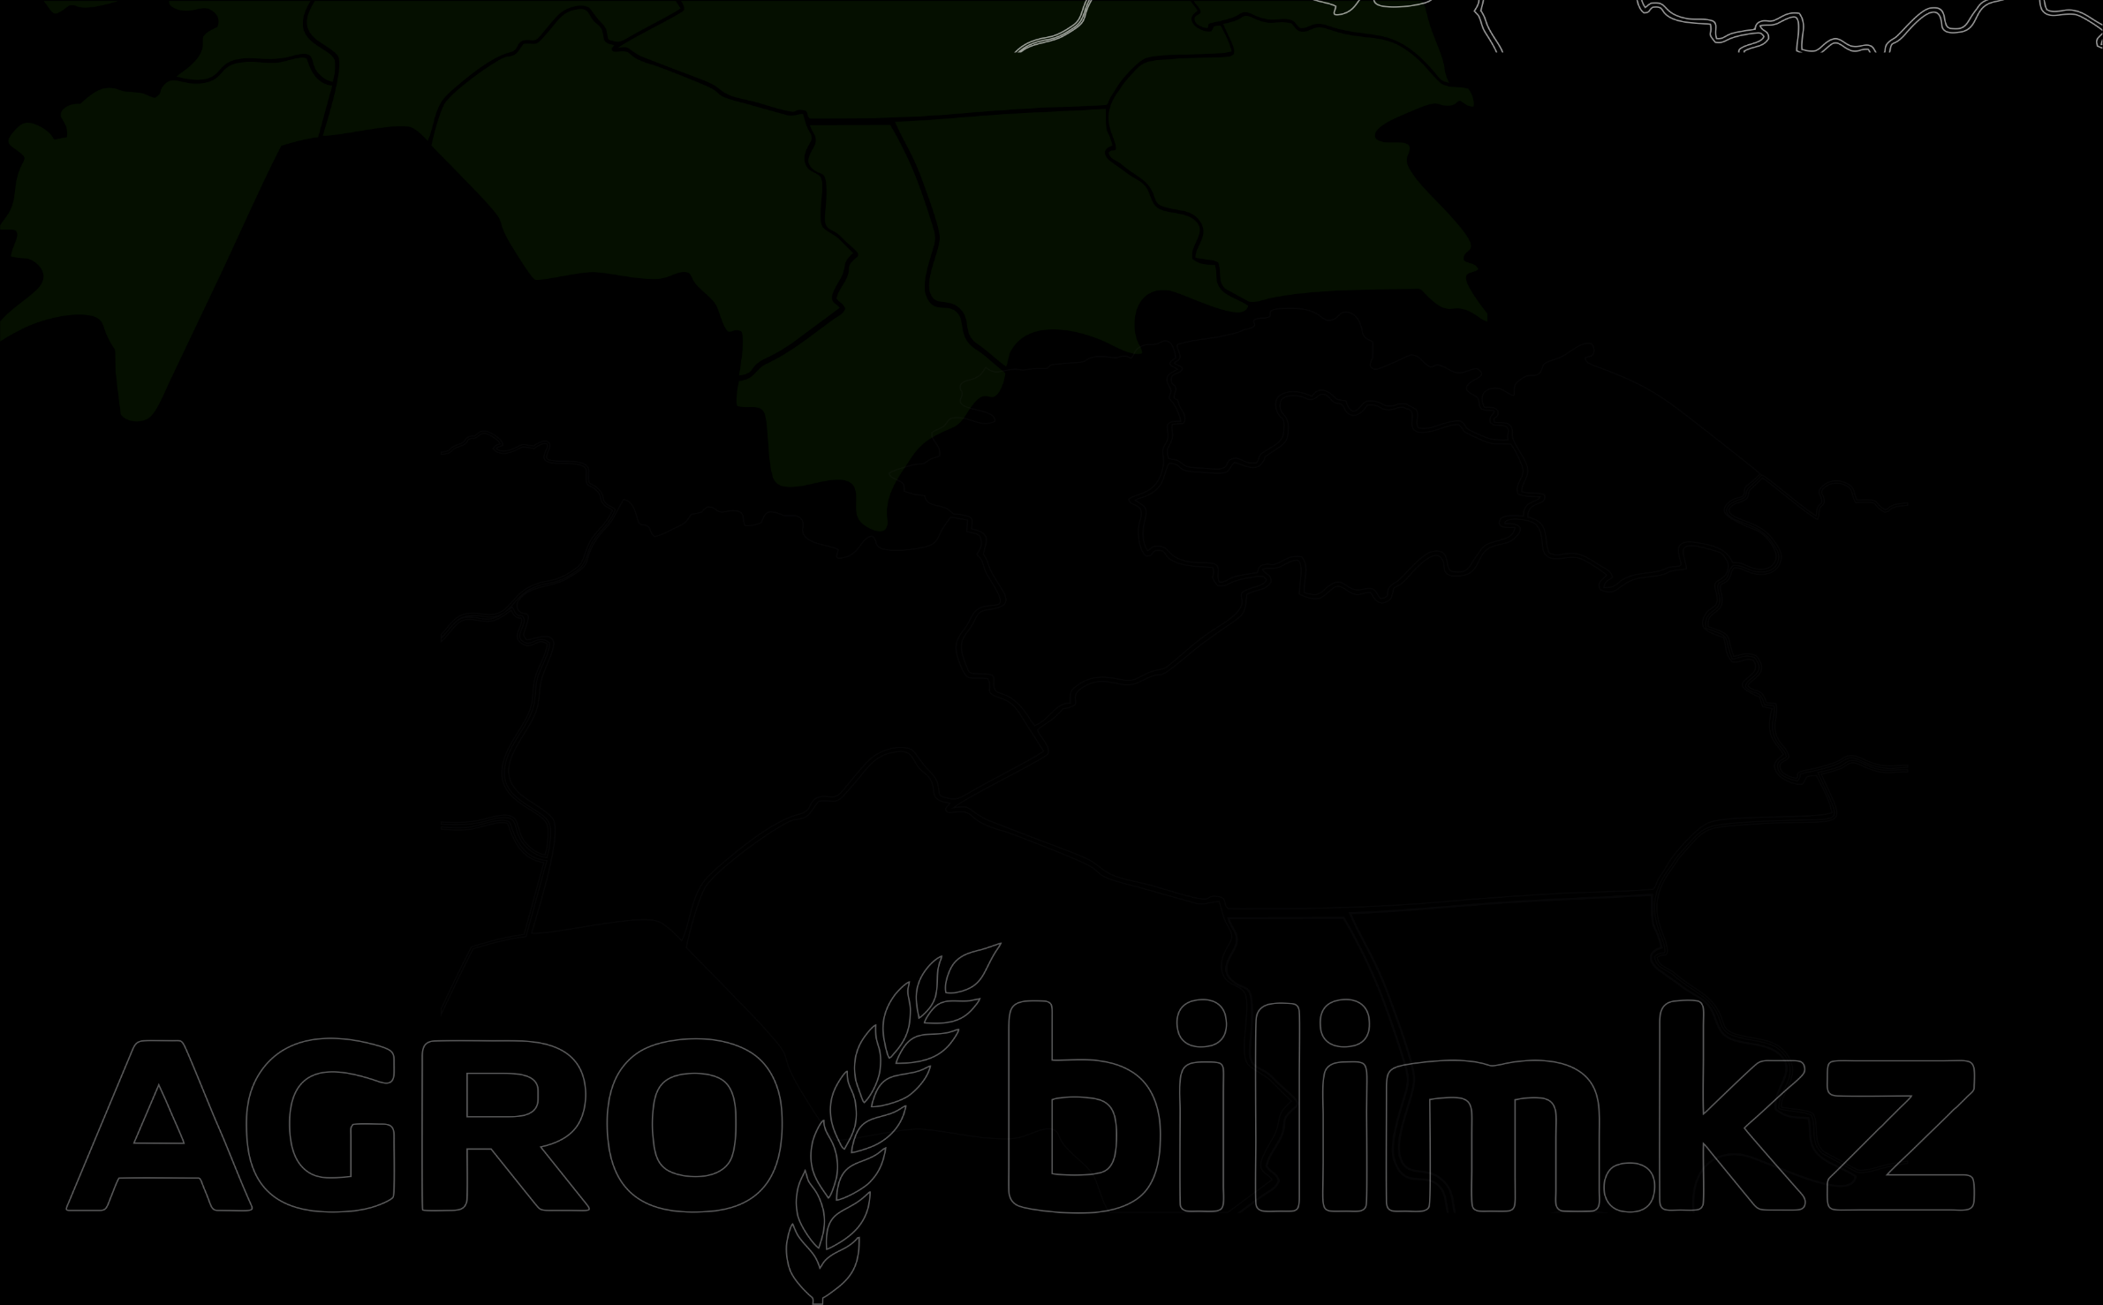
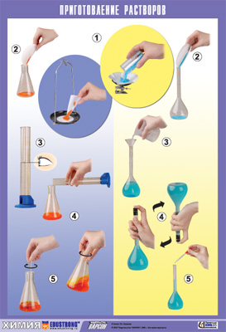
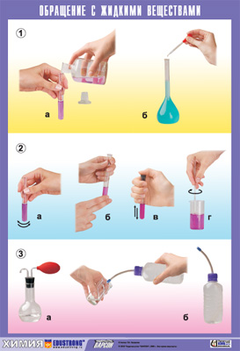
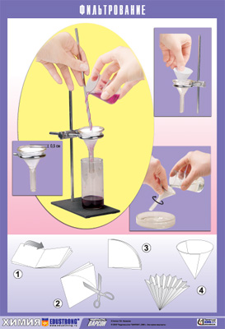
ПУТИ РЕШЕНИЯ
Ерітінділерді дайындау ережелері
13

Slide 23
ПУТИ РЕШЕНИЯ
Бал ара шаруашылығы саласындағы реттеуді мемлекеттік қолдау
Ара шаруашылығын нарықтық қатынастар жағдайында, шет елдердің ара шаруашылығымен бәсекелес ортаның пайда болуын табысты дамыту үшін:
1) Республиканың барлық өнеркәсіптік омарталарын бал араларын ұстаудың жоғары технологиялық жүйесіне көшіру. Бұл араларды өнеркәсіптік ұстау элементтерін енгізуге (бөлгіш торларды, ара аулағыштарды, репеленттерді енгізу), бал корпустарымен бал іріктеуді жүргізуге, бал рамаларынан араларды үрлеу үшін электоро - және бензо - желдеткіштерді қолдануға, үйір құруға қарсы іс-шараларды тиімді жүргізуге мүмкіндік береді.
2) Ара ұяларының жаңа жүйелерімен, бал араларын өсіру және күтіп-ұстау технологияларымен жұмыс істеу бойынша кадрлар даярлау жүйесін әзірлеу және енгізу.
3) Бал шайқауды бейімделмеген дала жағдайларынан омарташылық шаруашылықтарының орталық мекендеріндегі шағын цехтарға ауыстыруды қамтамасыз ету.
4)омарталарды техникалық қайта жарақтандыру үшін омарташыларға кредит беру мүмкіндігін қамтамасыз ету (электр жарығын, кәрезрамкаларды басып шығару станоктарын, ағаш ұсталық жабдықтарды, өлшеп-орау станоктарын және т. б. сатып алу)
5) Ара шаруашылығындағы қол жұмыстарын механикаландырылған процестерге (тиегіштерге, контейнерлерге, арапавильиондарына) ауыстыруды қамтамасыз ету.
6) Республиканың оңтүстігінде бал араларының қыстауын енгізуді және Қазақстанның оңтүстік, орталық және солтүстік-шығыс өңірлерінің бал жинауды кезең-кезеңімен пайдалануды қамтамасыз етсін.
13

Slide 24
ПУТИ РЕШЕНИЯ
ТЕРМИЯЛЫҚ ӘДІС ВАРРОАТОЗБЕН КҮРЕСУ
Варроатозды инвазияны қолданусыз 100% дерлік жоюға мүмкіндік беретін белгілі әдіс барара өнімдерін улы химикаттармен ластамай, араларға зиян келтіреді.Қиын 70-80 жылдары кенені тек осы әдіспен – ара колонияларын термиялық өңдеумен тоқтатуға болады. Бұл әдіс негізделген бұл 40 °C-тан жоғары температурада кене сегменттердің астынан шығады араның іші оның денесінің бетіне түсіп белсенді қозғала бастайды, ал 46-48 °C температурада ол араға жабысу қабілетін жоғалтып, бөлінеді соңғысынан, содан кейін ол өледі. Өкінішке орай, термиялық өңдеу бүгінде "аталық әдіс“ болып саналады. Көптеген адамдар өңдеу температурасының әсері деп мәлімдейді 46–48 oC аралар ағзасында қайтымсыз өзгерістер тудырады, нәтижесінде олардың жұқпалы аурулардың қоздырғыштарына төзімділігі төмендейді ауру және өмір сүру ұзақтығы қысқарады. Алайда уақыт 10-15 минутты құрайтын емдеу теріс әсер етіп қана қоймайды, сонымен қатар белгілі бір дәрежеде өңделген араларды төзімсіз патогендік микрофлорадан арылтады 45 o жоғары температура С, демек, араның денесіне оң әсер етеді.
13

Slide 25
ПУТИ РЕШЕНИЯ
Акарицидтік препараттар кеңінен таралған жылдарытермиялық өңдеу қолданылмайды деп бірнеше рет айтылдыоны жүргізудің қиындығы және жабдықтың қымбаттығы, араларды кассетаға жинаудың қиындығы. 1985 жылғы № 6" Ара шаруашылығы " журналында мақалалардың бірінде: "термиялық өңдеу араларды бұзады, сондықтан қолайсыз". Содан бері кейбір омарташылар бұл талапқа үнемі жүгініп, ара термока 33-те жоғалады деп қостыI V БӨЛІМТЕРМИЯЛЫҚ ӘДІС ВАРРОАТОЗБЕН КҮРЕСУ Варроатозды инвазияны қолданусыз 100% дерлік жоюға мүмкіндік беретін белгілі әдіс бар ара өнімдерін улы химикаттармен ластамай, араларға зиян келтіреді.Қиын 70-80 жылдары кенені тек осы әдіспен – ара колонияларын термиялық өңдеумен тоқтатуға болады. Бұл әдіс негізделген бұл 40 °C-тан жоғары температурада кене сегменттердің астынан шығадыараның іші оның денесінің бетіне түсіп белсенді қозғала бастайды,ал 46-48 °C температурада ол араға жабысу қабілетін жоғалтып, бөлінедіс оңғысынан, содан кейін ол өледі.bӨкінішке орай, термиялық өңдеу бүгінде "аталық әдіс"болып саналады. Көптеген адамдар өңдеу температурасының әсері деп мәлімдейді 46–48 oC аралар ағзасында қайтымсыз өзгерістер тудырады, нәтижесінде олардың жұқпалы аурулардың қоздырғыштарына төзімділігі төмендейді ауру және өмір сүру ұзақтығы қысқарады. Алайда уақыт1 0-15 минутты құрайтын емдеу теріс әсер етіп қана қоймайды, сонымен қатар белгілі бір дәрежеде өңделген араларды төзімсіз патогендік микрофлорадан арылтады 45 o жоғары температура С, демек, араның денесіне оң әсер етеді.
13

Slide 26
ПУТИ РЕШЕНИЯ
ЯВ 79/09-ХХІ ғасырдағы термокамера
Java 79/09 термокамерасы 30 жыл бойы жасалды, әртүрлі климаттық жағдайларда термиялық өңдеуді тәжірибеде қолдану тәжірибесі ескерілді. Температураны 0,1 градусқа дейін бақылайтын заманауи термостаттар алғаш рет қолданылды. Конструкцияға кері функциясы бар электр жетегі, таза ауаны автоматты түрде беру жүйесі, суық ауаны авариялық беру блогы, тұрақтандыруға арналған шығатын тесіктердің күрделі жүйесі енгізілді конвекцияны тұрақтандыру үшін қысым, шағылыстырғыш экрандар. Корпус жылу оқшаулағыш материалдармен оқшауланған. Корпустың бүйір қабырғасында қосымша қарау терезесі жасалады. Қолданылған бастапқы жылытқыш жұмысшыға өте тез көтерілуге мүмкіндік бередіт ермокамерадағы температура деңгейі, бұл термиялық өңдеу процесін жылдамдатады. Желдеткіштердің конвекциялық жүйесі ауаны және термокамераның ішкі элементтерін біркелкі жылытуды қамтамасыз етеді.Мұның бәрі көрсетілген термокамера деп айтуға мүмкіндік береді Varroa destructor паразиттік кенелерді жоюға арналған заманауи жоғары тиімді жоғары технологиялық және қауіпсіз құрылғы. Аталған термокамера бірқатар мемлекеттерде патенттелген.
13

Slide 27
ПУТИ РЕШЕНИЯ
13

Slide 28
МӘСЕЛЕЛЕР МЕН ШЕШІМДЕР
МӘСЕЛЕ
ШЕШІМ
Омарталарда уақытылы бақылау жұмыстарын жүргізу, тексерілмеген ара пакеттерін сатып алуға жол бермеу. Уақыты профилактикалық жұмыстарды жүргізу.
Ара ауруларына қарсы емдеудің химикатсыз жаңа әдіс-тәсілдерін әзірлеу.
- Шет елдерден ара пакеттерінің көптеп келуі.
Омарталарда втеринариялық-санитариялық іс-шаралардың уақытылы жургізілмеуі.
Омартадағы ара ауруларына қарсы емдеу шараларының дұрыс түрде жүргізілмеуі.
14

Slide 29
РАХМЕТ!!!
15

